Slide 1






TOÁN

Slide 2

- Hình thành biểu tượng về hình thoi.
- Nhận biết một số đặc điểm của hình thoi.

Slide 3
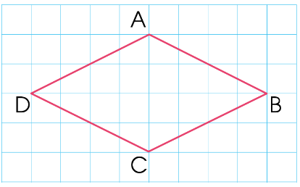
Hình thoi ABCD có:
Cạnh AB song song với DC; Cạnh AD song song với BC
AB = BC = CD = DA

Slide 4
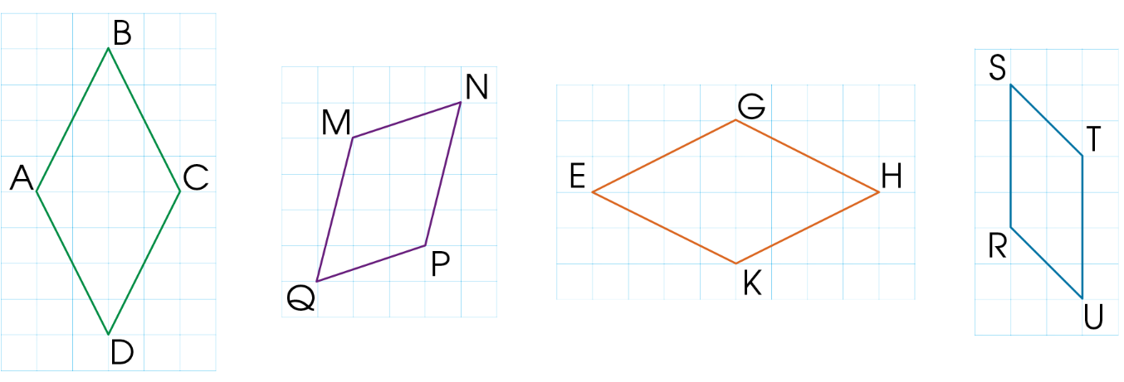

Bài 1:
Trong các hình sau, hình nào là hình thoi?

Slide 5
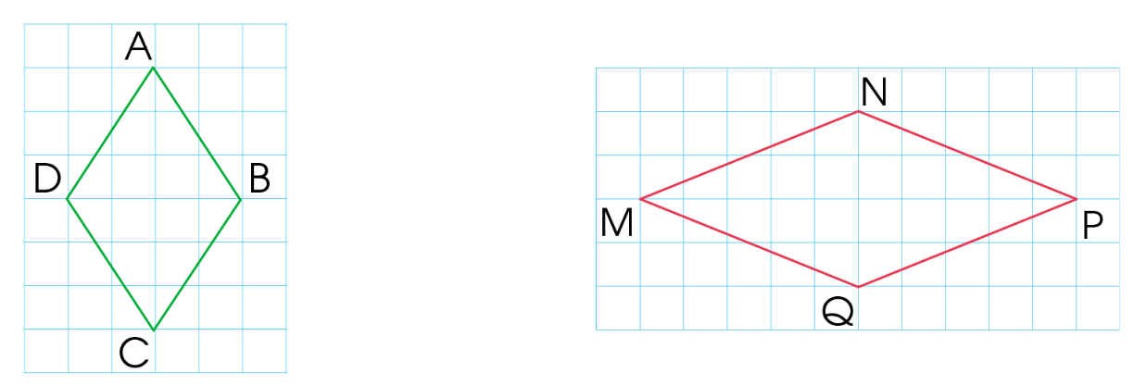
Bài 2:
Nêu tên các cặp cạnh song song và các cạnh bằng nhau có trong mỗi hình thoi dưới đây:

Slide 6
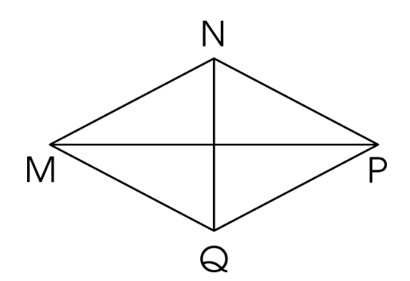
Bài 3:
Câu nào đúng? Câu nào sai?
Trong hình thoi MNPQ:
a) MN và QP không bằng nhau.
b) Các cặp cạnh đối diện song song
c) MN không song song với QP
d) Bốn cạnh đều bằng nhau.
Sai
Đúng
Sai
Đúng

Slide 7
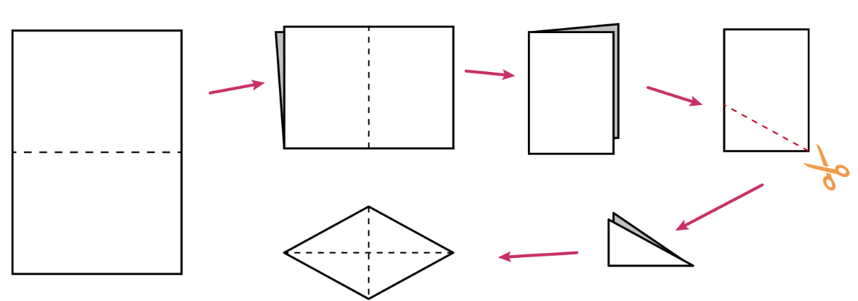
Bài 4:
Gấp và cắt tờ giấy (theo hình vẽ) để tạo thành hình thoi.

Slide 8
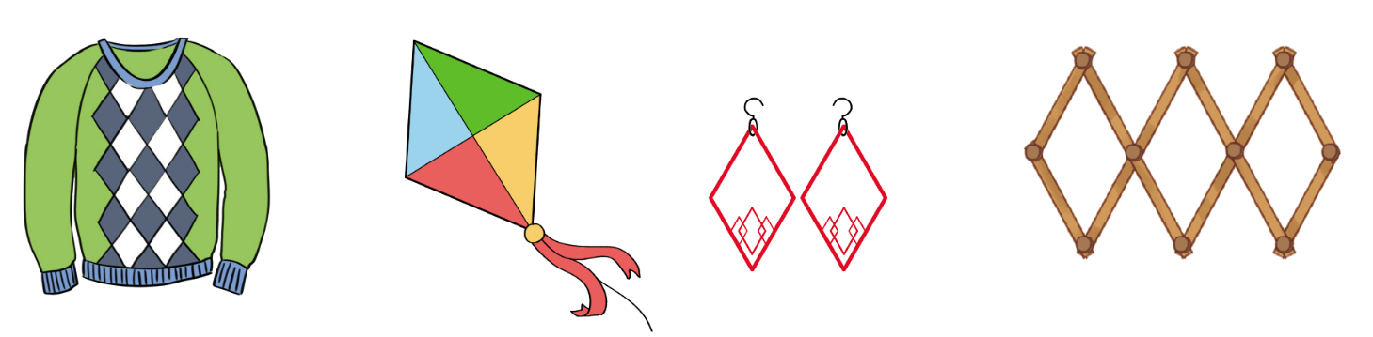
Bài 5:
a) Chỉ ra các hình ảnh có dạng hình thoi trong một số đồ vật sau:
Khuyên tai
Hàng rào
Họa tiết quả trám trên chiếc áo
Cánh diều

Slide 9
Bài 5:
b) Hãy kể một số hình ảnh có dạng hình thoi trong thực tế mà em biết.

